Slide 1
Especialização em Saúde da Família
Universidade Federal de Pelotas
Melhoria da atenção ao pré-natal e puerpério na UBS/ESF Pinheiral, Santa Cruz do Sul/RS
Aluna: Yunaisi Calixto González.
Orientadora: Karla Soliana de Oliveira Pantaleão
Pelotas - 2015

Slide 2
INTRODUÇÃO
A atenção ao pré-natal e puerpério é muito importante na atenção à saúde da mulher e do bebê. A assistência ao pré-natal adequada com a detecção e a intervenção precoce das situações de risco é fundamental para diminuir a mortalidade materna e infantil.
O objetivo do acompanhamento pré-natal é assegurar o desenvolvimento da gestação permitindo o nascimento de um recém-nascido saudável, sem impacto para a saúde materna, inclusive abordando aspectos psicossociais e atividades educativas e preventivas.

Slide 3
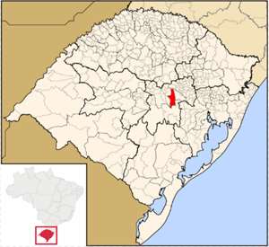
CARACTERIZAÇÃO DO MUNICIPIO SANTA CRUZ DO SUL
Está localizado na encosta inferior nordeste do Rio Grande do Sul a 155 km de Porto Alegre
Tem uma população de 125 353 pessoas
Conta com 22 Unidades Básicas de Saúde, sendo 13 delas com ESF e 9 são UBS tradicionais, todas elas pertencem ao SUS.
Nosso Município possui Núcleo de Apoio a Saúde da Família (NASF) e Centro de Especialidades Odontológicas (CEO), SAMU, CEMAI (Centro Materno Infantil ),CAPS (para adultos ) e CAPSIA (para crianças ).

Slide 4
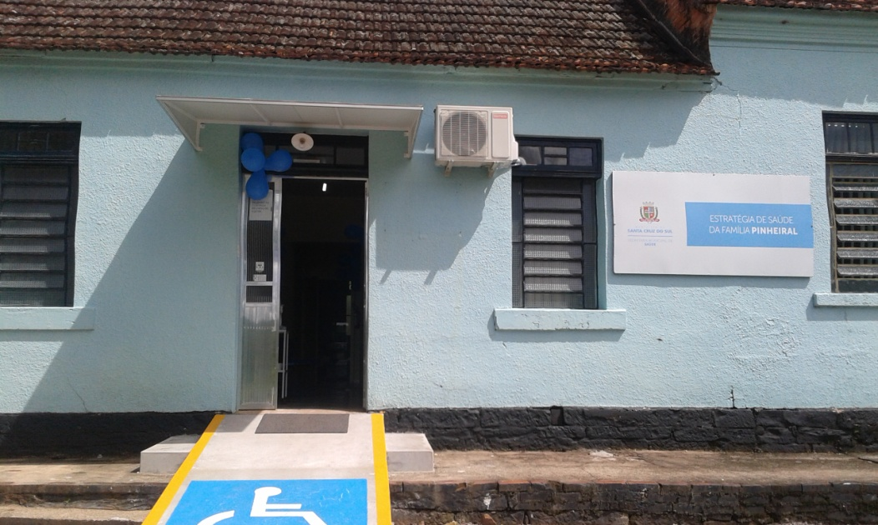
CARACTERIZAÇÃO DA UBS/ESF PINHEIRAL
Minha Unidade Básica de Saúde (UBS) chama-se Linha Pinheiral e é localizada na área rural do município
Nossa população da área adstrita tem 1551 habitantes, com 362 famílias, o total de pessoas por sexo é de 757 homens e 794 mulheres
A Equipe está composta por 1 Equipe de ESF: Uma médica clínica geral do PMMB, uma enfermeira, dois técnicos de enfermagem e dois agentes comunitárias de saúde e um Pediatra .

Slide 5
SITUAÇÃO DA ATENÇÃO AO PRÉ-NATAL E PUERPÉRIO ANTES DA INTERVENÇÃO
No início da intervenção tínhamos um número estimado de gestantes residentes na área de 23 mulheres, e o total de gestantes acompanhadas na UBS era muito baixo, apenas 13% (três gestantes). Quanto às puérperas não temos registros do número de usuárias acompanhadas antes da intervenção.

Slide 6
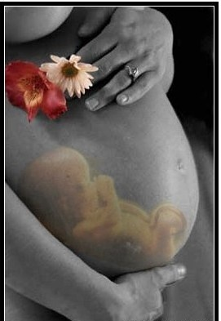
OBJETIVO GERAL:
Qualificar a atenção ao pré-natal e puerpério na UBS Pinheiral em Santa Cruz do Sul, Rio Grande do Sul.

Slide 7
OBJETIVOS ESPECIFICOS
Ampliar a cobertura do pré-natal e puerpério
Melhorar a qualidade da atenção ao pré-natal e puerpério realizado na UBS
Melhorar a adesão ao pré-natal
Melhorar o registro do programa de pré-natal e puerpério
Realizar avaliação de risco das gestantes
Promover a saúde das gestantes e puérperas

Slide 8
METODOLOGIA
Projeto de intervenção com delineamento longitudinal realizado em 12 semanas.
O trabalho foi desenvolvido dentro dos quatro eixos pedagógicos:
Avaliação e monitoramento das ações,
Organização e gestão do serviço,
Engajamento público e
Qualificação da prática clínica

Slide 9
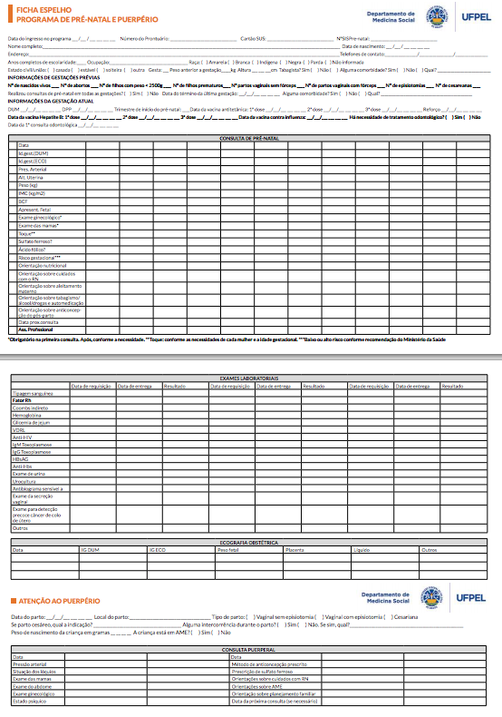
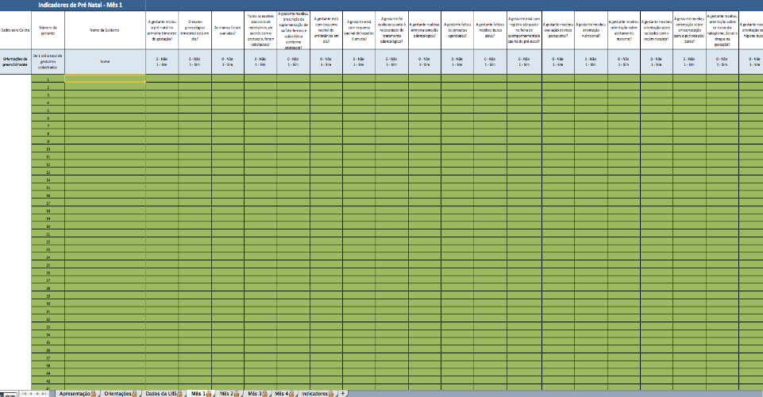
Metodologia

Slide 10
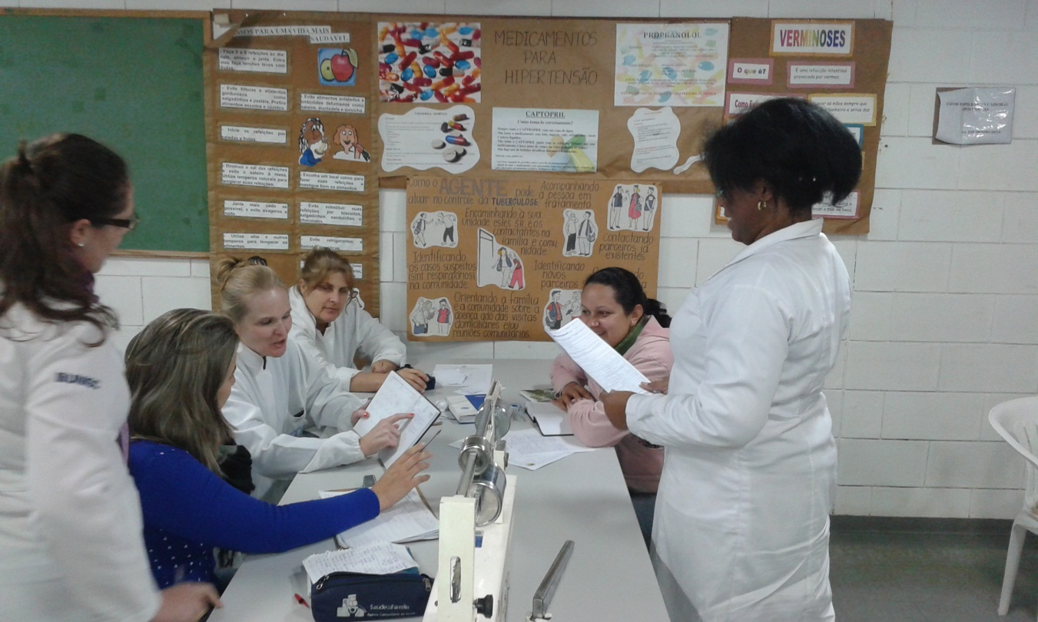
METODOLOGIA:
Reunião de equipe

Slide 11
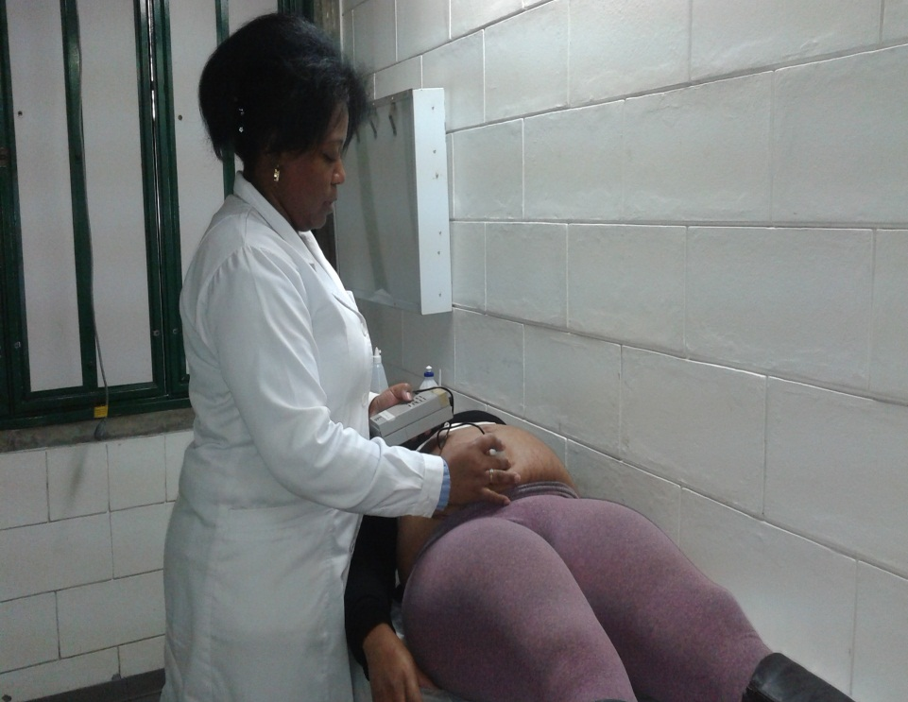
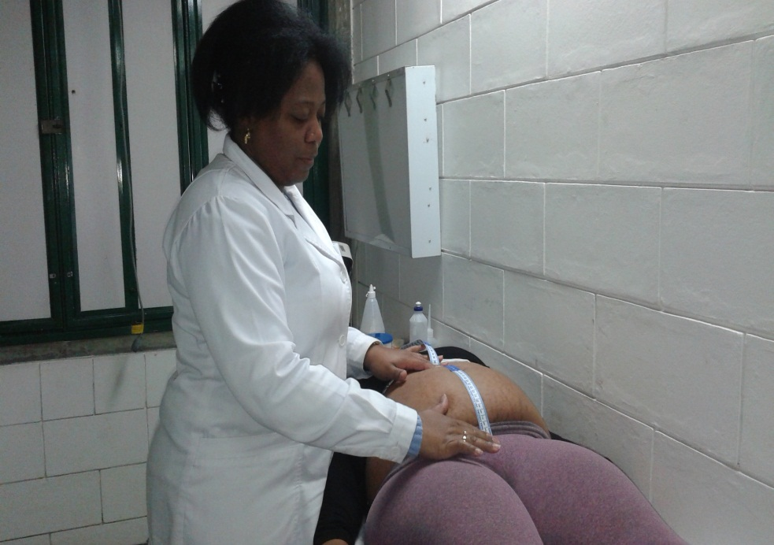
METODOLOGIA:
Exame físico de gestantes em consulta.

Slide 12
Metas e Resultados
OBJETIVO 1: Ampliar a cobertura do pré–natal e puerpério.
Meta ( Pré-natal ): Alcançar 60% de cobertura das gestantes e puérperas cadastradas no programa de pré- natal e puerpério.
16 gestantes
100%
13 gestantes
81,3%
8 gestantes
50%
Proporção de gestantes cadastradas no programa de pré-natal

Slide 13
Metas e Resultados
OBJETIVO 1: Ampliar a cobertura do pré–natal e puerpério.
Meta (Puerpério): Garantir para 60% das puérperas cadastradas no programa consulta de puerpério até 42 dias depois do parto.
1º mês – 8 novas puérperas cadastradas ( total-8)
2º mês – 7 novas puérperas cadastradas (total-15)
3º mês – 0 novas puérperas cadastradas (total-12)
O total no último mês foi de 12 puérperas, pois 3 delas saíram do programa, realizamos a consulta de puerpério para todas elas. Alcançamos 100% da meta em todos os meses da intervenção.

Slide 14
Metas e Resultados
OBJETIVO 2: Melhorar a qualidade da atenção ao pré-natal e puerpério realizado na UBS.
Metas Pré Natal:
Garantir a 100% das gestantes o ingresso no programa pré-natal no primeiro trimestre de gestação.
Realizar pelo menos um exame ginecológico por trimestre em 100% das gestantes.
Realizar pelo menos um exame de mamas em 100% das gestantes
Garantir a 100% das gestantes a solicitação de exames laboratoriais de acordo com protocolo
Garantir a 100% das gestantes a prescrição de sulfato ferroso e ácido fólico conforme protocolo

Slide 15
Metas e Resultados
OBJETIVO 2: Melhorar a qualidade da atenção ao pré-natal e puerpério realizado na UBS.
Metas Pré Natal:
Garantir que 100% das gestantes estejam com vacina antitetânica e contra hepatite B em dia
Realizar avaliação da necessidade de atendimento odontológico em 100% das gestantes durante o pré-natal.
Garantir a primeira consulta odontológica programática para 100% das gestantes cadastradas
Todas as metas definidas para melhorar a qualidade da atenção ao pré-natal foram alcançadas em 100%.

Slide 16
Metas e Resultados
OBJETIVO 2: Melhorar a qualidade da atenção ao puerpério realizado na UBS.
Metas Puerpério:
Examinar as mamas em 100% das puérperas cadastradas no Programa
Examinar o abdome em 100% das puérperas cadastradas no Programa
Realizar exame ginecológico em 100% das puérperas cadastradas no Programa
Avaliar o estado psíquico em 100% das puérperas cadastradas no Programa
Avaliar intercorrências em 100% das puérperas cadastradas no Programa
Prescrever a 100% das puérperas um dos métodos de anticoncepção
Todas as metas definidas para melhorar a qualidade da atenção ao puerpério foram alcançadas em 100%.

Slide 17
Metas e Resultados
OBJETIVO 3: Melhorar a adesão ao pré-natal
Metas Pré-natal:
Realizar busca ativa de 100% das gestantes faltosas às consultas de pré-natal
Com relação a este indicador nós tivemos gestante faltosa apenas no segundo mês, e a mesma foi buscada pelas agentes comunitárias, realizou consulta e está realizando o pré-natal e todo o acompanhamento pela equipe de saúde de nossa UBS. Portanto, 100% das faltosas foram buscadas, garantindo 100% de nossa meta.

Slide 18
Metas e Resultados
OBJETIVO 3: Melhorar a adesão ao puerpério
Metas Puerpério:
Realizar busca ativa em 100% das puérperas que não realizaram a consulta de puerpério até 30 dias após o parto
Com relação a este indicador nossa equipe teve no segundo mês uma puérpera faltosa à consulta, não houve consulta de revisão até 30 dias após parto, isto aconteceu porque uma puérpera chegou à nossa comunidade com 39 dias de puerpério e onde morava não houve o atendimento. Logo que chegou à nossa área foi atendida por nossa equipe, mas já estava com 39 dias. Ficamos com 0% neste indicador por este motivo.

Slide 19
Metas e Resultados
OBJETIVO 4: Melhorar os registros do programa de pré-natal e puerpério
Metas Pré-Natal e Puerpério:
Manter registro na ficha de acompanhamento/espelho de pré-natal em 100% das gestantes
Manter registro na ficha de acompanhamento/espelho do puerpério em 100% das puérperas
Conseguimos alcançar a meta de melhorar os registros das informações do programa de pré-natal e puerpério em 100% em todos os meses da intervenção.

Slide 20
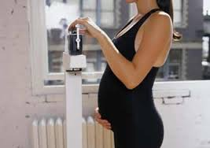
Metas e Resultados
OBJETIVO 5 Pré-natal: Realizar avaliação de risco
Meta Pré-natal:
Avaliar risco gestacional em 100% das gestantes
Alcançamos 100% da meta nos três meses da intervenção

Slide 21
Metas e Resultados
OBJETIVO 6 Pré-natal: Promover a saúde no pré-natal
Metas Pré-natal:
Garantir a 100% das gestantes orientação nutricional durante a gestação.
Promover o aleitamento materno junto a 100% das gestantes.
Orientar 100% das gestantes sobre os cuidados com o recém-nascido (Ver o caderno 33 do Ministério da Saúde).
Orientar 100% das gestantes sobre anticoncepção após o parto.
Orientar 100% das gestantes sobre os riscos do tabagismo e do uso de álcool e drogas na gestação.
Orientar 100% das gestantes sobre higiene bucal.
Alcançamos 100% das metas nos três meses da intervenção

Slide 22
Metas e Resultados
OBJETIVO 5 Puerpério: Promover a saúde no puerpério
Metas Puerpério:
Orientar 100% das puérperas cadastradas no Programa sobre os cuidados do recém-nascido
Orientar 100% das puérperas cadastradas no Programa sobre aleitamento materno exclusivo
Orientar 100% das puérperas cadastradas no Programa sobre planejamento familiar
Alcançamos 100% das metas nos três meses da intervenção

Slide 23
DISCUSSÃO
EQUIPE
SERVIÇO
COMUNIDADE
Motivação
Melhora do relacionamento interpessoal
Processo de educação permanente
Melhora relação com a comunidade
Participação de toda a equipe na atenção à saúde das gestantes e puérperas
Melhora dos registros e a programação dos agendamentos de gestantes e puérperas
Qualificação e melhoria do serviço
Processo educativo
Melhora do engajamento da comunidade às ações propostas pela equipe
Aproximação da equipe e do serviço com a comunidade

Slide 24
DISCUSSÃO
Viabilidade de incorporar a intervenção à rotina do serviço e que melhorias pretende na intervenção:
A intervenção já está incorporada à rotina da equipe e do serviço,
Adotamos as fichas espelhos disponibilizadas pelo curso,
Pretendemos dividir ainda mais as funções dos membros da equipe
Pretendemos solicitar apoio aos gestores e à secretaria de saúde para trazer pelo menos duas vezes ao mês uma unidade móvel de odontologia para que a população toda, incluindo as gestantes e puérperas, receba o atendimento na Unidade de Saúde.

Slide 25
Reflexão crítica sobre o processo pessoal de aprendizagem
No início não foi fácil para mim tanto pelas dúvidas contínuas geradas pela utilização permanente das ferramentas tecnológicas
Dificuldades também com o idioma.
O curso teve um enorme significado em minha prática profissional, com base nos protocolos adotados no Brasil.
Oportunizou também conhecer a real situação do território
Ressalto que o estudo dos protocolos do programa de pré-natal e puerpério me permitiram adotar condutas alinhadas ás diretrizes e protocolos brasileiros.

Slide 26
MUITO OBRIGADA !
Yunaisi Calixto González
Contato: yunaisi_calixto@yahoo.com.br

